Slide 1
A hybrid data-driven method for rapid prediction of lithium-ion battery capacity
——2022

Slide 2
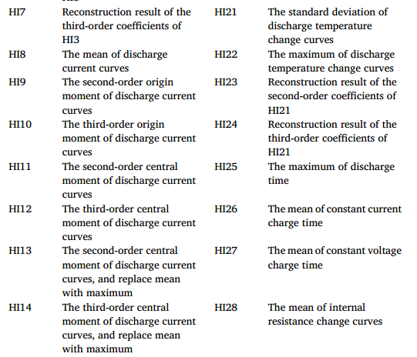
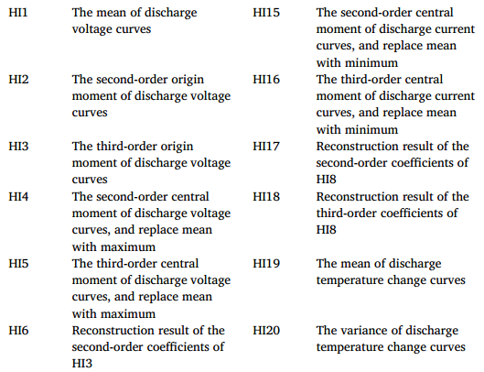
特征组成
候选特征：直接提取+小波变换重构后的特征

Slide 3
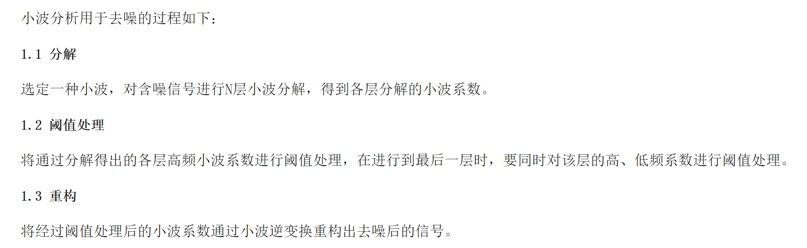
特征组成
候选特征：直接提取+小波变换重构后的特征

Slide 4
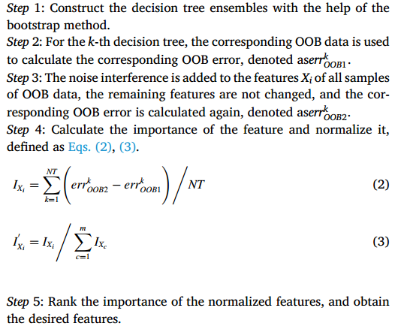
RF特征择优

Slide 5
预测模型（时序预测）
滑动窗口长度大小：
近似熵：增加一个维度后生成新图案的概率，近似熵越大，生成新图案的概率越高
滑动窗口：近似熵最大值所对应的段维大小定义为最优滑动窗口大小
在一定的数据量下，更多不同的数据模式将大大提高模型的学习效果
多尺度融合：为了进一步提高模型的性能和泛化能力，本文通过构建不同相似阈值构建不同模型，融合主要基于不同的时间尺度，算术平均融合、基于R²度量的融合和基于广义误差的最小权因子融合

Slide 6

LSTM and improved model
思想：
传统的LSTM：独立考虑输入信息和隐藏状态
改进：输入信息和隐藏状态进行交互，判定交互结果与原输入向量的相似度
相似度判断：余弦相似度计算公式如下:
交互轮次&参数优化：量子遗传算法

Slide 7
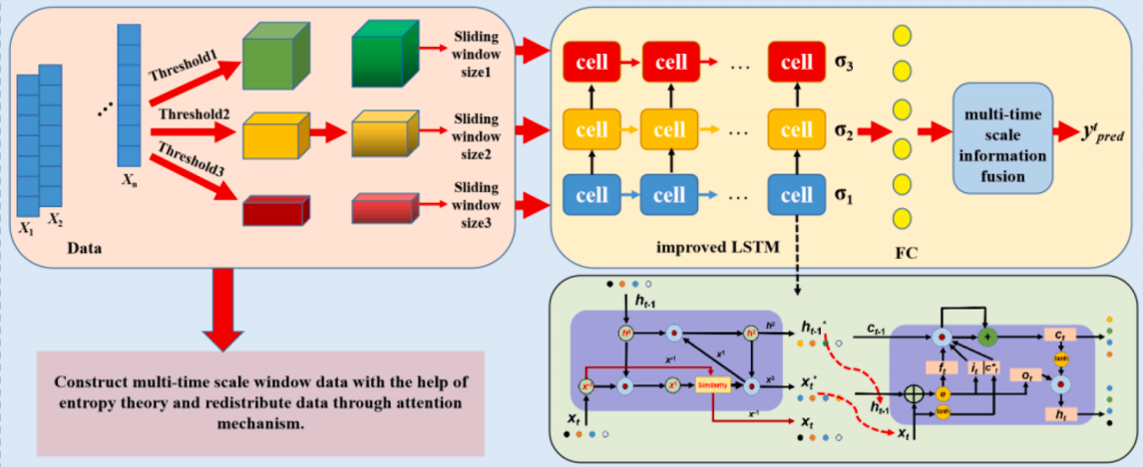

Slide 8
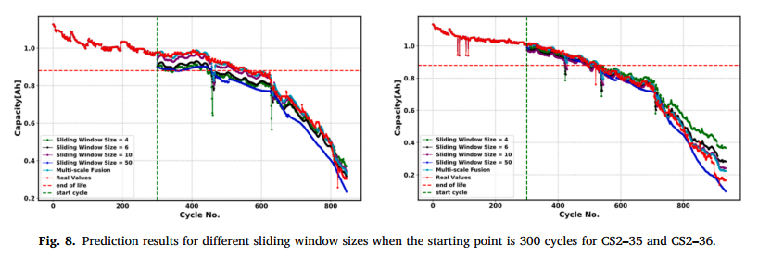

Slide 9
A hybrid approach based on decomposition algorithm and neural network for remaining useful life prediction of lithium-ion battery
——2022

Slide 10
数据分解
神经网络
模态分解(CEEMDAN)
DNN
IRes2Net-BiGRU-FC
高频分量
低频分量
融合
最小误差
判断
最大值
窗口能量
直接融合
高低频叠加

Slide 11
数据分解
对非线性非平稳原始信号进行分解，得到有限个不同频率的imf， 完全自适应模态分解实现了完整的自适应分解过程，并能对原始数据进行精确重构

Slide 12

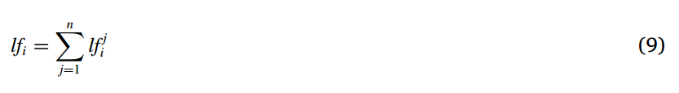
过零率定义为:对于一个信号序列，如果有两个相邻的采样值，其中一个为正，另一个为负，则视为过零
过零率<0.01
低频分量的融合规则：

Slide 13
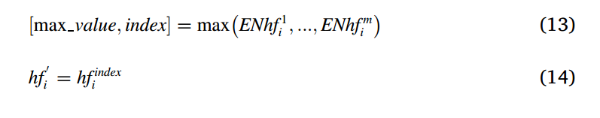
高频分量的融合规则
基于值的规则：同一周期内，对各组分的值进行比较，并选择最大值作为最终值
基于窗口的规则：滑动窗口长度为3，计算窗口能量并取最大能量值，得到其在原分量中的位置，选取原分量在该位置的值作为融合后的新高频分量

Slide 14
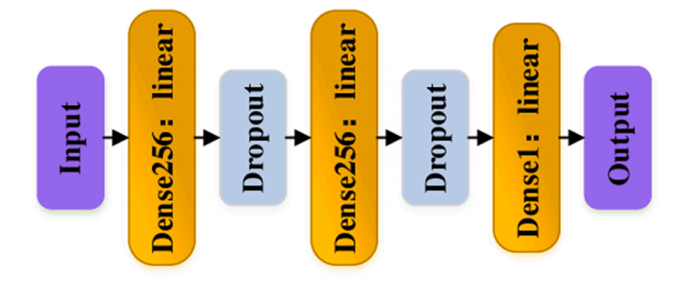
低频分量
低频容量数据波动趋势平缓，曲线相对平滑，在一定程度上可以很好地表征锂离子电池容量的退化趋势
采用线性函数作为激活函数，构建少量隐藏层，才能准确预测低频数据

Slide 15
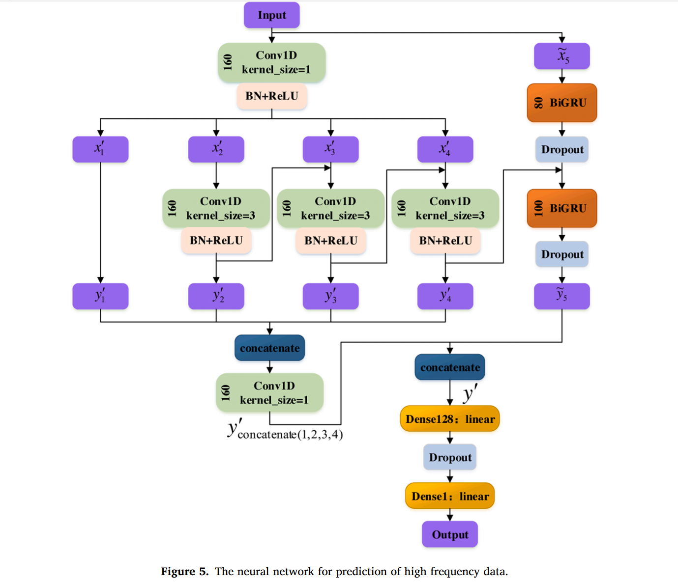

高频分量

Slide 16
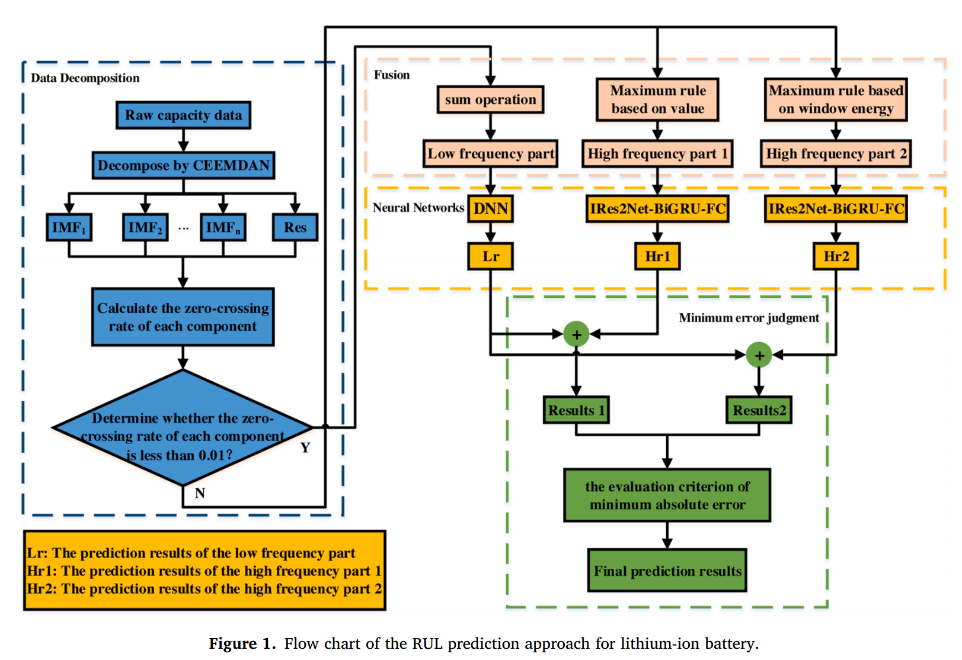

Slide 17
信号降噪算法
小波分析：可以有效地去除高频噪声，并保留信号的低频部分，进行重构之后得到去噪信号
模态分解（EMD）：将信号分解为多个不同频率的本征模态函数，不同IMF表示信号在不同频率上的分量

Slide 18
研究目的
目的：
从早期电池循环中提取信息对电池寿命进行预测
考虑电池数据有噪声的现实情况
在保证以上两点基础上提高寿命预测的精度，减少均方根误差

Slide 19
权重，阈值
不同频率下的信号分量
learning_rate n_estimators
max_depth
subsample
colsample_bytree
gamma
IMF1
Nhi1
蝙蝠算法
完全自适应模态分解
IMF2
Nhi2
随机森林
预测结果
CART决策树1
CART决策树2
IMFN
NhiM
特征1
特征2
特征5
特征6

Slide 20
熵权法与基于三角模糊数的层次分析法，模糊层次分析法FAHP，主成分分析法（PVC）
特征递归消除：通过重复多次的模型训练预测最终得到较好的特征
ReliefF：通过输入训练集的特征和标签，进而得到各个特征和标签之间的相关性大小
改进的随机森林算法：特征递归消除（包装法）+随机森林效果低于直接使用随机森林（原因：特征与标签的相关性已经足够大）但只选择一个特征效果可以达到更高
随机森林选择前三个和前两个前一个都是一样的效果，4,5多选会效果变差
直接舍弃

Slide 21
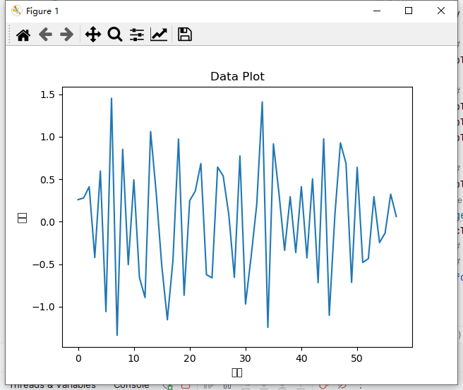
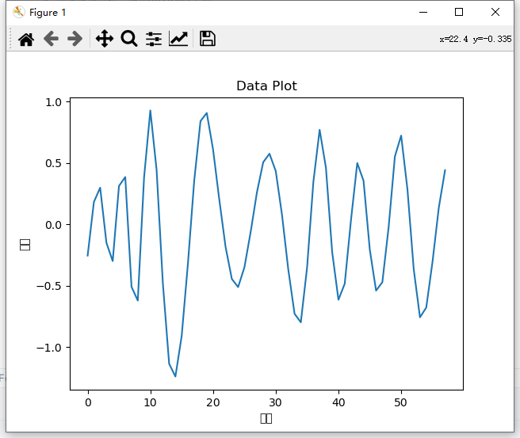
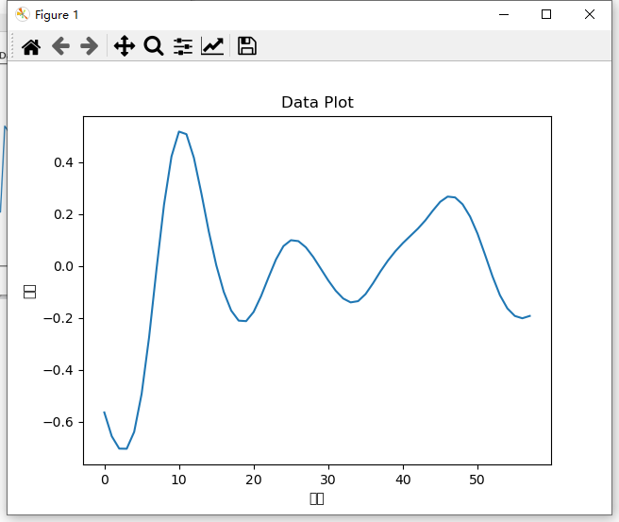
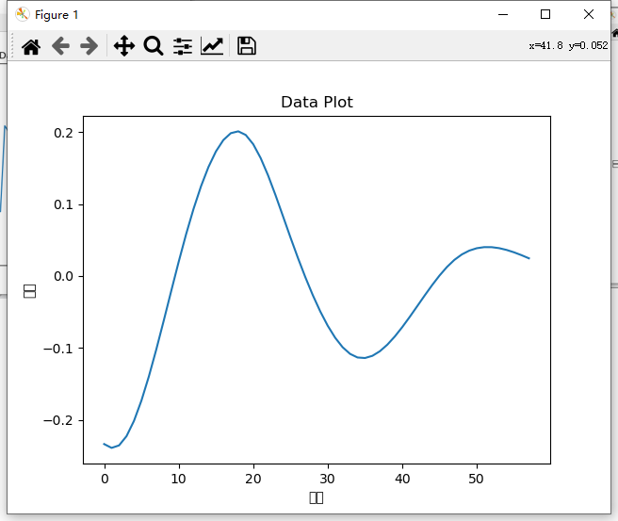
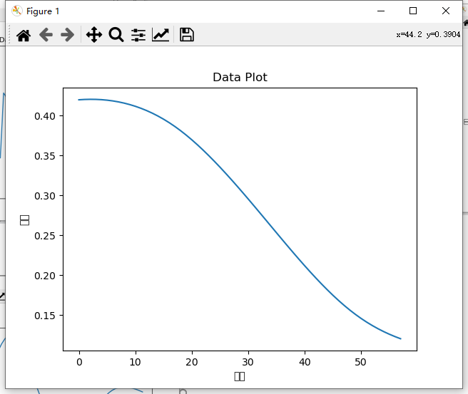

Slide 22
import scipy.stats as statsdef calculate_spearman_correlation(X, Y): r,p=stats.spearmanr(X, Y) return r,pr,p=calculate_spearman_correlation(feature1,label)print("相关系数：",r)

Slide 23
不同频率下的信号分量
IMF1
Nhi1
完全自适应模态分解
IMF2
Nhi2
随机森林
XGB1
XGB2
XGBs
预测结果
IMFN
NhiM
learning_rate n_estimators
max_depth
subsample
colsample_bytree
gamma
蝙蝠算法
CART决策树1
CART决策树2
特征1
特征2
特征5
特征6

